Slide 1
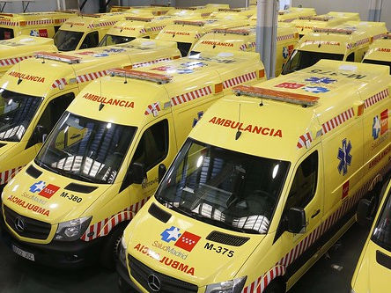
Análisis de Recursos de urgencias y emergencias
Autor: Kathrin Fuchs
Fecha: Diciembre 2024
Esta foto de Autor desconocido está bajo licencia CC BY-SA-NC

Slide 2
Introducción
El presente informe tiene como objetivo analizar la distribución de recursos en términos de UME (Unidades Médicas de Emergencia) y USVB (Unidades de Soporte Vital Básico) en las diferentes provincias.
El análisis se centra en:
Evaluar la disponibilidad de recursos por 100 km² y por cada 1.000 habitantes.
Identificar posibles desigualdades en la asignación de recursos.
Formular recomendaciones para optimizar la distribución basada en las necesidades demográficas y geográficas.

Slide 3
Hipótesis
A lo largo del análisis se plantearon las siguientes hipótesis:
Las provincias con mayor densidad poblacional presentan una menor disponibilidad de recursos per cápita.
Las provincias rurales tienen una mayor disponibilidad de recursos por 100 km² en comparación con las provincias urbanas.
Existe una correlación positiva entre la cantidad total de recursos asignados y la población de cada provincia.

Slide 4
Metodología
Datos: gobierno.es data.Europa.eu Instituto Nacional Geográfico
Muestra Provincias, UME, USVB, población, superficie.
Pasos del análisis:
1. Carga y limpieza de datos.
2. Análisis exploratorio (univariante y bivariante).
3. Visualización con gráficos y mapas.

Slide 5
Metodología
Variables principales:
Provincias: Las provincias analizadas son Ávila, León, Salamanca, Burgos, Segovia, Zamora, Palencia, Soria, Valladolid.
UME: Número total de Unidades Médicas de Emergencia por provincia.
USVB: Número total de Unidades de Soporte Vital Básico por provincia.
Población: Número de habitantes por provincia.
Superficie: Área total de cada provincia en km².

Slide 6
Resultados: Distribución General
Proporción de recursos por tipo
USVB: 72.1% (predominante)
UME: 12.8% (relevante en emergencias críticas)
Otros recursos combinados: menos del 15%

Slide 7
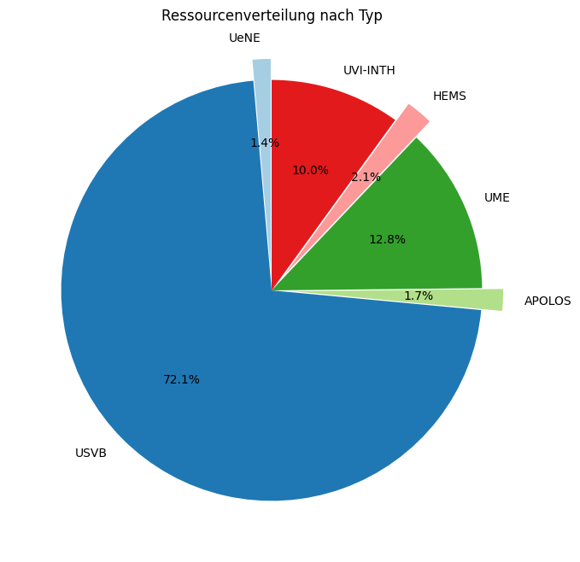
Recursos por tipo
Este gráfico circular muestra la proporción de todos los tipos de recursos (USVB, UME, HEMS, APOLOS, UVI-INTH y UeNE) asignados en las provincias.
Resultados principales:
Las USVB (Unidades de Soporte Vital Básico) representan el 72.1% del total de recursos, lo que las convierte en el recurso predominante.
Las UME (Unidades Médicas de Emergencia) constituyen el 12.8%, lo que refleja su relevancia en situaciones críticas.
Los otros recursos (HEMS, APOLOS, UVI-INTH y UeNE) tienen proporciones menores, con menos del 15% combinados.

Slide 8
Recursos disponibles
USVB (Unidades de Soporte Vital Básico):
Representan la mayor proporción con 72.1% del total de recursos.
Es el tipo de recurso predominante y esencial para la atención básica en emergencias.
UME (Unidades Médicas de Emergencia):
Constituyen 12.8% del total de recursos.
Son críticas para situaciones más graves y de emergencia avanzada.
UVI-INTH (Unidades de Vigilancia Intensiva):
Representan un 10.0%, mostrando su relevancia en casos de cuidados intensivos.
HEMS (Helicópteros de Emergencias Médicas):
Solo un 2.1%, lo cual refleja su uso limitado pero importante en áreas remotas o casos de rápida intervención.
APOLOS:
Cuentan con 1.7%, indicando un recurso muy reducido en comparación con los demás.
UeNE (Unidades Especiales No Especificadas):
Con apenas 1.4%, son el tipo menos representativo dentro de la distribución.

Slide 9
USVB versus UME
USVB:
Están diseñadas para la atención básica en emergencias. Se ocupan de situaciones no críticas o no mortales donde se necesita una estabilización inicial o traslado del paciente. Cuentan con equipo médico básico como oxígeno, material de curación y desfibriladores para realizar reanimación básica. Son atendidas por técnicos en emergencias médicas o paramédicos, capacitados para aplicar medidas básicas de soporte vital.
UME: Estas unidades intervienen en situaciones graves o de emergencia avanzada donde se requiere una atención médica especializada. Están equipadas con instrumentos avanzados, como monitores, dispositivos de vigilancia (ECG) y medicamentos para intervenciones de soporte vital avanzado. Cuentan con la presencia de médicos especializados y personal cualificado como paramédicos avanzados o enfermeros de emergencia, capaces de realizar intervenciones complejas.
Resumen
USVB: Atención básica de emergencias, personal técnico y equipamiento simple para casos no críticos.
UME: Atención avanzada en emergencias críticas, con médicos y equipo especializado.

Slide 10
Conclusión general:
Los recursos de emergencia se centran principalmente en USVB, mientras que los recursos especializados como UME, UVI-INTH y HEMS tienen una menor presencia.
Esta distribución puede ser adecuada para emergencias básicas, pero podría ser limitada para situaciones críticas que requieren atención avanzada o especializada.

Slide 11
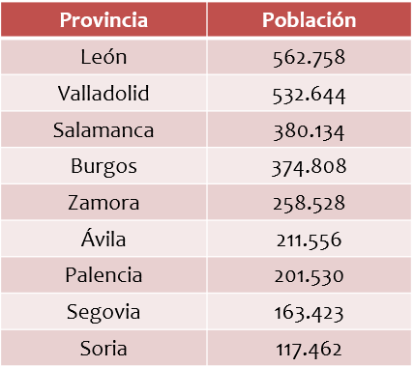
Población por Provincia

Slide 12
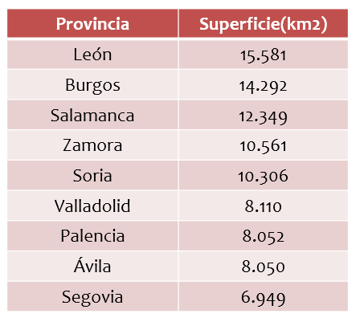
Superficie por Provincia

Slide 13
Resultados: Recursos absolutos por Provincia
Provincias con mayor cantidad total de recursos:
USVB: León (22), Valladolid (20), Zamora (19).
UME: Salamanca (5), Burgos (4), Valladolid (4).
Provincias con menos recursos:
USVB: Palencia (8), Segovia (7).
UME: Segovia, Soria (1 cada una).

Slide 14
Recursos per cápita
Disponibilidad per cápita
(por cada 1.000 habitantes)
Provincias con mayor disponibilidad per cápita de UME:
Ávila (0.25 UME/1.000 habitantes).
Soria (0.20 UME/1.000 habitantes).
Provincias con menor disponibilidad per cápita de UME:
Burgos (0.05 UME/1.000 habitantes).
León (0.07 UME/1.000 habitantes).
Provincias con mayor disponibilidad per cápita de USVB:
León (1.5 USVB/1.000 habitantes).
Zamora (1.3 USVB/1.000 habitantes).
Provincias con menor disponibilidad per cápita de USVB:
Provincias con alta densidad poblacional, como Burgos.

Slide 15
Recursos per cápita
La disponibilidad promedio de recursos por cada 1.000 habitantes varía significativamente entre provincias.
Las provincias con mayor población, como Salamanca o Valladolid muestran una menor densidad de recursos per cápita.

Slide 16
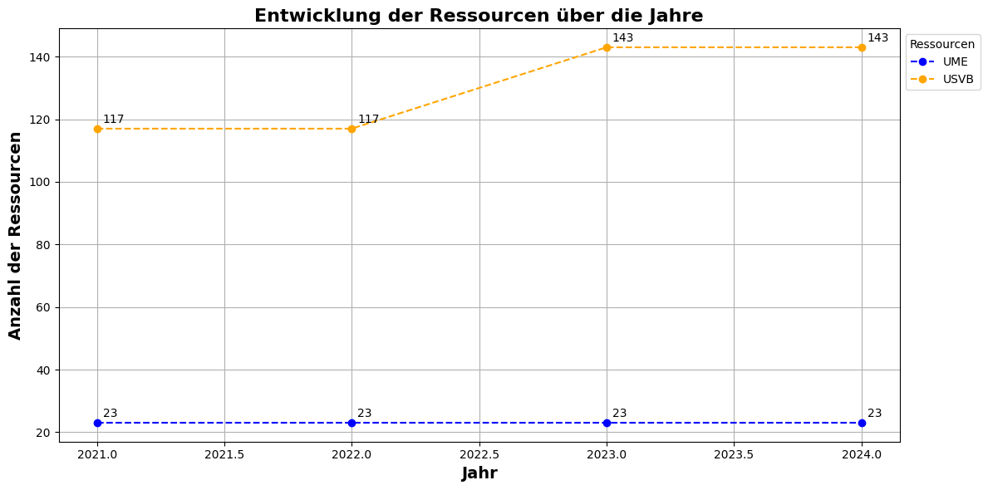
Evolución de los recursos (UME y USVB)
Recursos UME estables: La constancia en los recursos UME podría indicar que la demanda o la capacidad de estas unidades no ha cambiado y no se identificaron necesidades adicionales.
Crecimiento en USVB: El aumento en los recursos USVB a partir de 2023 sugiere una adaptación a una mayor demanda, cambios en el sistema o la implementación de nuevas estrategias.

Slide 17
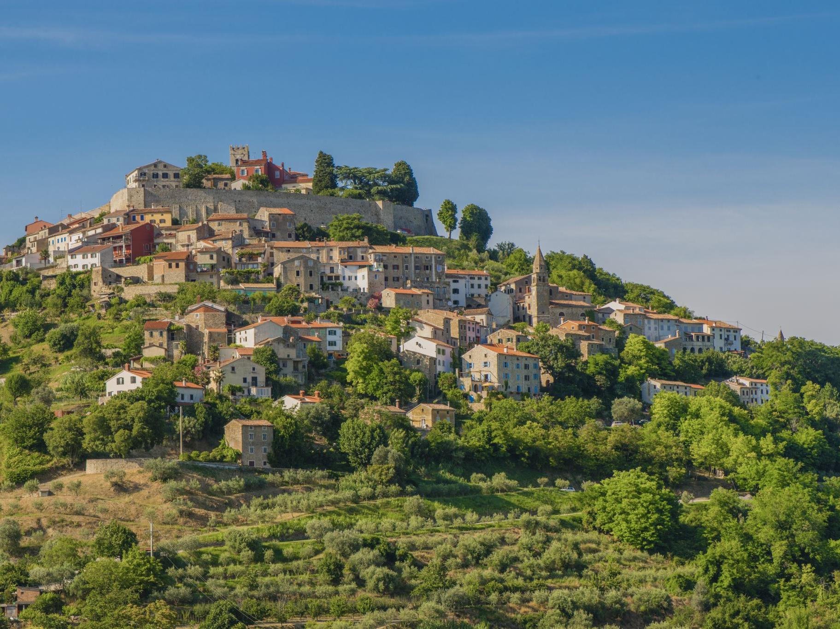
Conclusiones
1. Desigualdad en la asignación de recursos:
Provincias rurales tienen más recursos per cápita.
Áreas urbanas muestran insuficiencia relativa.
2. Impacto de la densidad poblacional:
Menor disponibilidad en provincias densamente pobladas.
3. Evolución positiva en USVB:
Crecimiento constante, pero UME permanece estancado.

Slide 18
Recomendaciones
1. Revisar criterios de asignación:
Priorizar provincias con alta densidad poblacional.
2. Monitoreo continuo:
Implementar sistemas de seguimiento anual.
3. Optimización:
Protocolos para compartir recursos entre provincias.

